Slide 1


HMIN304
Réutilisation / Composants
Laurent.deruelle@berger-levrault.fr

Slide 2

Informations légales
Ce document est la propriété exclusive de Berger-Levrault, toute reproduction même partielle est interdite sans l’autorisation écrite des services idoines de Berger-Levrault.
Le logo Berger-Levrault est la propriété exclusive de Berger-Levrault S.A.
Les autres images de cette présentation sont issues de commons.wikimedia.org

Slide 3
Structure
Contexte industriel
  Le contexte « industriel »
    la perception des notions
    Convergences et motifs : réutilisabilité et composants
  Un cas d’expérience : le CORE WEB2
Réutilisation et composants – En pratique
  Réutilisation « passive » et « active »
  Composants internes et externes
Pratiques actuelles
  Présentation d’outils représentatifs de l’outillage actuel favorisé par les éditeurs de logiciel

Slide 4
CONTEXTE
INDUSTRIEL

Slide 5
Structure
Contexte industriel
  Le contexte « industriel »
    la perception des notions
    Convergences et motifs : réutilisabilité et composants
  Un cas d’expérience : le CORE WEB2
Réutilisation et composants – En pratique
  Réutilisation « passive » et « active »
  Composants internes et externes
Pratiques actuelles
  Présentation d’outils représentatifs de l’outillage actuel favorisé par les éditeurs de logiciel

Slide 6
Le contexte industriel
Les objectifs de cette partie :
  Mettre en perspective les notions de réutilisabilité et de composant, par rapport aux modalités courantes des entreprises
  Dégager des pistes pour équilibrer l’effort autour de la réutilisabilité et des composants face aux impératifs économiques

Slide 7
Le contexte industriel
  Il existe de grandes différences de compréhension des concepts de réutilisabilité et de composant selon que l’on soit
  - décideur, non-technicien chargé de l’aboutissement d’un projet commercial
  - ingénieur chargé de la conception et/ou de la réalisation d’un système

Slide 8
Le contexte industriel
  Dans cette série de cours, nous allons voir les deux points de vue et les interactions courantes dans lesquelles leurs oppositions et convergences s’expriment …
  Pour l’entreprise, qu’apporte la réutilisation et la notion de composant? Comment est-elle perçue?
  Pour l’expert en développement, qu’est la réutilisation et la notion de composant?
  … pour finalement examiner les composants et les modes de réutilisation qui sont utilisés actuellement en entreprise.

Slide 9
Le contexte industriel
  Du point de vue industriel

Slide 10
Le contexte industriel
Les termes thématiques en présence
  Framework
  Approche
  Pratique
  Boîte à outils
  API
  Composant
  ➔ Quelle perception pour quelles différences et convergences avec quelles conséquences ?

Slide 11
Le contexte industriel
Les termes en présence
  Composant
Sans doute le terme le mieux appréhendé en entreprise
Un composant peut être un web service, une web resource, un module logiciel, etc.
Un composant encapsule une fonction spécialisée, au travers d’une interface. Ils sont perçus comme :
  Connectables
  Facilement testables
  Substituables

Slide 12
Le contexte industriel
Face à toutes ces notions, les décideurs cherchent à mettre en évidence les pistes de valorisation.
Dans l’industrie, les coûts sont engagés sur une espérance de réussite. Déterminer l’impact de la mise en œuvre technologique sur l’espérance de réussite est complexe.

Slide 13
Le contexte industriel
Explicitons la notion de « valorisation »
  Le « coût » : Matériel, Méthodologie, Temps, etc.
  « investissement » : les hommes, la culture, l’image, etc.
  « ROI » : quel retour espérer?
  Le ROI est la plus forte des considérations
  Il peut être financier mais aussi « politique »

Slide 14
Le contexte industriel
Plus finement, si l’on creuse les spécificités de l’outil informatique :
    la notion de « dette technique » (dette implique possibilité de banqueroute!)
    la notion de « opportunité »
    La notion de « common knowledge » (turn-over, community impact, etc.)
    La notion de « obsolescence » et de « mode »
➔ Rendent difficile la lecture de l’impact technique sur le ROI

Slide 15
Le contexte industriel
En résumé :
  La réutilisabilité doit servir le ROI
  La réutilisabilité devient un enjeu stratégique quand les plans de développements intègrent des synergies autour de la capacité à réassembler des composants pour construire de nouvelles offres
  Les composants permettent une identification des responsabilités très utile pour le management des hommes et des ressources
  Les composants doivent servir le ROI

Slide 16
Le contexte industriel
Intéressons nous aux convergences… qui vont, fort heureusement, se matérialiser autour de la réutilisabilité et des composants.

Slide 17
Convergences
La réutilisabilité : pourquoi ?
  Robustesse
  Coût, temps
  Stratégique : se concentrer sur son métier
  Modularisation : du travail, des responsabilités
  Opportunité : le « cercle vertueux »

Slide 18
Convergences
Les besoins de réutilisabilité se différencient par domaine
  Édition de logiciel
  Grand public, « entertainment »
  Applications critiques
  …

Slide 19
Convergences
La réutilisabilité : comment ?
  Design patterns
  Copier-coller (?)
  Arbitrage sur le besoin de réutilisabilité
  Le « standards as components » : l’exemple de GOOGLE
  Les points essentiels :
    Architecture logicielle
    Anticipation & stratégie

Slide 20
Convergences
  En résumé :
  Réutiliser n’a de sens que pour maximiser l’efficience.
  La méthodologie de réutilisation, sa profondeur vont dépendre du contexte : entreprise, marché, modalités projet
  La notion de composant n’apparaît qu’à de très haut niveau d’abstraction pour l’entreprise. Faire entrer un plus bas niveau dans les processus de décision conduit à remettre des problématiques techniques dans des mains de non-techniciens.
  Réutiliser de manière efficiente est complexe

Slide 21
UN CAS D’EXPÉRIENCE
CORE WEB2

Slide 22
Structure
Contexte industriel
  Le contexte « industriel »
    la perception des notions
    Convergences et motifs : réutilisabilité et composants
  Un cas d’expérience : le CORE WEB2
Réutilisation et composants – En pratique
  Réutilisation « passive » et « active »
  Composants internes et externes
Pratiques actuelles
  Présentation d’outils représentatifs de l’outillage actuel favorisé par les éditeurs de logiciel

Slide 23
Un cas en détail
  Le projet « CORE WEB2 »
  Contexte :
    e.magnus
    web émergent (WEB2)
  Le besoin de validation externe : Valtech
  Un contraste dans la culture d’entreprise, des décisions en réaction aux projets précédents
  Importance stratégique (renouvellement de gamme)

Slide 24
Un cas en détail
  La mise en place :
  2006/2007 : choix technologiques
  2007 : module d’essai
  2008-aujourd’hui : les autres modules
  Les jalons significatifs :
  2008-2009 :
    extraction du « core »
    Mise en place de l’intégration continue
  2010 : extraction du « core sedit »
  2008-2010 :
    Mise en place des sessions de montée en compétence
    Documentation
  2012 : Démarrage des autres projets
  2014 : Intégration nouvelle couche de présentation

Slide 25
Un cas en détail
  Les défis :
  Gestion de l’obsolescence
    Passage à java 5, 6, 7 …
    Spring, Hibernate …
    JPA!
    HTML5
  Gestion du turn over
  Gestion des multiconfigurations (n4ds, clients hébergés, hébergeants ou autonomes…)

Slide 26
Un cas en détail
  Aujourd’hui :
  Une réutilisation opportuniste mais nuancée par
    L’architecture
    L’urbanisation
  Des composants qui ont émergé au fil des besoins
  L’importance de la culture de l’approche mise en avant
    Intégration continue
    Revues de code, mise en avant des bonnes pratiques
    Dashboards de développement

Slide 27
RÉUTILISATION &
COMPOSANTS

Slide 28
Structure
Contexte industriel
  Le contexte « industriel »
    la perception des notions
    Convergences et motifs : réutilisabilité et composants
  Un cas d’expérience : le CORE WEB2
Réutilisation et composants – En pratique
  Réutilisation « passive » et « active »
  Composants internes et externes
Pratiques actuelles
  Présentation d’outils représentatifs de l’outillage actuel favorisé par les éditeurs de logiciel

Slide 29
Réutilisation & composants
  Les objectifs de cette partie:
  Réutilisation :
    Connaître les possibilités de stratégie de réutilisation
    Savoir adapter et sécuriser les exigences de réutilisation
  Composants :
    Connaître l’impact du « périmètre » sur la définition des composants
    Sélectionner les approches les plus efficientes pour favoriser la qualité des composants

Slide 30
Réutilisation & composants
  Réutilisation (rappel) :
  - opportuniste / planifiée
  - interne / externe
  - par référence / par copie
  Concrètement, que faire pour favoriser la réutilisation ?
    Outre le contexte (projet, humain, groupe), la réponse va varier selon le « rôle » des intervenants

Slide 31
Réutilisation & composants
  Au vu du contexte présenté, l’expérience montre qu’il y a plusieurs axes d’actions significatifs :
  La réutilisatibilité « passive » : opportuniste
  La réutilisabilité « active » : rework continuel
  ➔ « passif » ne signifie pas inactif!
  ➔ Comment implémenter ces deux approches?

Slide 32
Réutilisation & composants
  Réutilisabilité « passive » en détail:
  Bonnes pratiques
  Intégration continue ➔ feedback
  Design patterns
  Librairies reconnues et composants réutilisables
  ➔ Ces approches sont éprouvées

Slide 33
Réutilisation & composants
  S = SRP = Single Responsibility Principle
    Une seule responsabilité par classe
  O = OCP = Open/Closed Principle
    Ouvert aux extensions, fermé aux modifications
  L = LSP = Lyskov’s Substitution Principle
    Design par contrats / substitution par types spécialisés
  I = ISP = Interface Segregation Principle
    Plusieurs interfaces simples plutôt qu’une complexe
  D = DPI = Dependency Inversion Principle
    Dépendre des interfaces plutôt que des types concrets

Slide 34
Réutilisation & composants
  Les bonnes pratiques sont acquises avec le temps et l’expérience.
  → Un processus est là pour aider l’assimilation, la gestion des pratiques : l’intégration continue

Slide 35
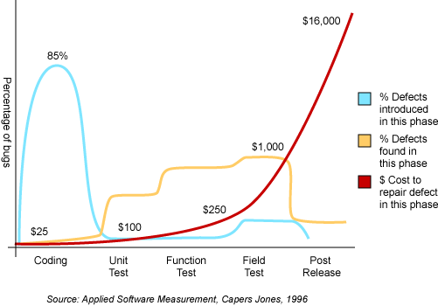
Pourquoi intégrer en Continu ?
85% des bugs sont introduits durant la phase de codage.
50% des bugs sont trouvés durant la phase de test
Le coût de correction des bugs augmente au fur et à mesure que l’on avance dans les phases
L’idée est de détecter les anomalies lors la phase où ils sont introduits
diapo <number>
Notes:
IBM Confidential

Slide 36
Qu’est-ce que l’Intégration Continue ?
Processus d’assemblage et de vérification
périodique et automatique
d’un programme informatique
L’intégration continue est une pratique du développement logiciel dans laquelle les membres d’une équipe intègrent leur travail régulièrement.
Chaque intégration est vérifiée par une construction automatisée (test y compris) afin de détecter les anomalies potentielles au plus tôt.
diapo <number>

Slide 37
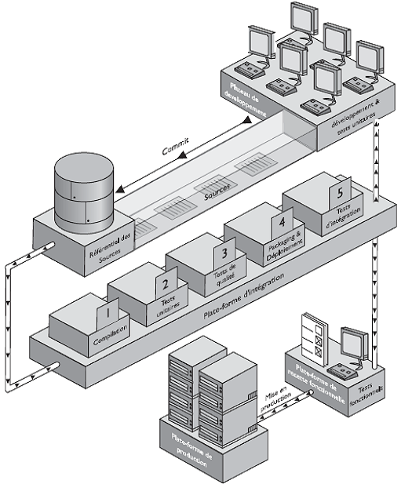
Le processus d’Intégration Continue
diapo <number>

Slide 38
Réutilisation & composants
  L’intégration continue représente un investissement pour la société qui décide de la mettre en œuvre.
  Profiter des remontées de métriques pour conduire à un retour d’informations guidant les efforts de qualité de code.

Slide 39
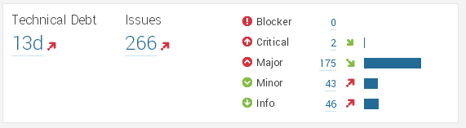
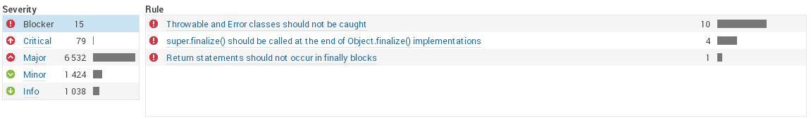
Un exemple

Slide 40
Réutilisation & composants
  RAPPEL
  Objectifs généraux de la réutilisabilité « active »:
  Rechercher et promouvoir les opportunités de réutilisation
  Dédier une part significative des efforts à la pratique de la réutilisatibilité
  ➔ La réutilisabilité devient un objectif formel

Slide 41
Réutilisation & composants
  Comment, en entreprise, matérialiser l’objectif de réutilisabilité?
  Identifier les thématiques de « haut niveau » pertinentes pour le métier
  Identifier les points de synergie
  Urbaniser les projets

Slide 42
EN PRATIQUE

Slide 43
Structure
Contexte industriel
  Le contexte « industriel »
    la perception des notions
    Convergences et motifs : réutilisabilité et composants
  Un cas d’expérience : le CORE WEB2
Réutilisation et composants – En pratique
  Réutilisation « passive » et « active »
  Composants internes et externes
Pratiques actuelles
  Présentation d’outils représentatifs de l’outillage actuel favorisé par les éditeurs de logiciel

Slide 44
Pratiques actuelles
Introduction à un ensemble de frameworks qui composent un outillage standard favorisé par les éditeurs de logiciels, en 2014
Ces outils:
  JAVA EE
  Apache Maven
  Spring
  JBOSS Hibernate (JPA-provider)
  Apache commons

Slide 45
JAVA EE

Slide 46
ORACLE JAVA EE
« The Java EE platform provides an API and runtime environment for developing and running large-scale, multi-tiered, scalable, reliable, and secure network applications. »
ORACLE DOCS

Slide 47
ORACLE JAVA EE
JAVA EE est fortement modulaire et permet la mise en place d’architectures complexes
JAVA EE propose une approche « convention over configuration », c’est aussi une spécification (i.e. avec certification, par exemple pour les serveurs d’application)
JAVA EE 6 & 7 ont voulu refermer le gap ouvert par SPRING

Slide 48
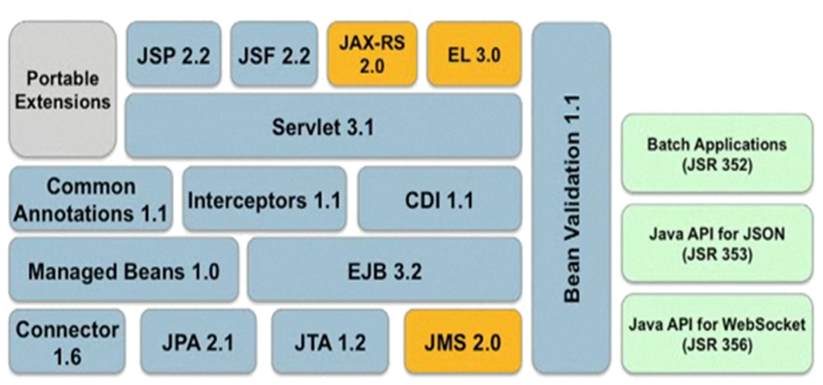
ORACLE JAVA EE ➔ Composants

Slide 49
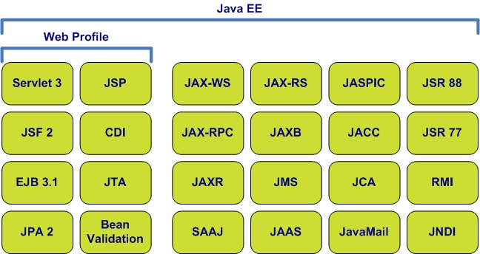
ORACLE JAVA EE ➔ Web profile

Slide 50
ORACLE JAVA EE
Les domaines stratégiques adressés :
  Persistance
    JPA, JTA, JDBC
    EJB
      ➔ CRUCIAL pour la gestion de la concurrence et des transactions
  Communication
    JMS, JNDI, Java RMI, JaxB, …
  Sécurité
    Java EE security
  Modularisation & business logic
    CDI
    Batch services
    Validation

Slide 51
ORACLE JAVA EE
  Présentation
    JSF, JSP, etc.
  Monitoring, resource management
    JMX
Une application peut ne faire usage que d’une partie de ces composants
Une application « full JAVA EE »
  Profite de containers dédiés
  Profite d’outils dédiés
  « subit » les rythme d’évolution imprimé par ORACLE

Slide 52
ORACLE JAVA EE
Dans les faits :
JPA poussé par Hibernate
Convergence autour des annotations
Les entreprises évaluent les alternatives pour chaque composant:
  enseignement lié aux EJB2
  Constat pragmatique de la « vivacité » d’un Spring versus Oracle

Slide 53
MAVEN

Slide 54
Apache MAVEN
MAVEN
  Produit open-source développé par APACHE
  « MAVEN est à Ant ce que C++ est à C » ➔ on peut aussi faire le parallèle avec « Make »
  « Maven » signifie « celui qui sait et qui transmet » en Hébreu
  GRAILS est un concurrent
Caractéristiques
  Maven se présente comme un « runtime » permettant « d’exécuter » des fichiers descripteurs spécifiques : similarité avec ANT
  Il existe « Maven1 » et « Maven2 » : ce sont des implémentations très différentes.

Slide 55
Apache MAVEN
Pourquoi Maven ?
  Indépendance de l’IDE
  Courbe d’apprentissage du cycle de vie simplifiée
  Gestion automatique des dépendances
  Structuration et cycle de vie standard
  Partie « tests » élaborée : rapports, etc.
  Pas d’équivalent dans JAVA EE?

Slide 56
Apache MAVEN
Objectifs
  Offre un format de description unifié, au format XML qui sera associé à un projet Java : le POM (Project Object Model)
  Ce format va permettre la gestion et l’automatisation de production de projets logiciels, Java notamment, par une description normalisée des actions/commandes à chaque étape du cycle de vie du projet
Fonctionnement
  MAVEN se repose sur la notion de cycle de vie : il est découpé en « goals »
  Chaque goal va représenter une série de tâches automatisées que Maven va exécuter en prenant des informations du POM
  Le cycle de vie est représenté par un set défini de goals, il existe néanmoins d’autres goals, à usage technique, documentaire, etc.

Slide 57
Apache MAVEN
Fonctionnement
  Le cycle de vie défini par Maven reprend des goals qui vont ponctuer le développement d’un projet.
    compile : directives de compilation du projet
    test : exécution de TU, d’analyseur de couverture de code, etc.
    package : assemblage d’un livrable (EAR, WAR, …)
    install : transfert du livrable vers un entrepôt
    deploy : installation automatisée du livrable
    Ces goals représentent le cycle de vie par défaut
  Exemples d’autres goals, hors cycle de vie :
    site-deploy : déploiement automatisé d’un site, typiquement généré, par exemple des rapports de métriques projet
    clean : nettoyage de cache, …
    eclipse : génération des fichiers de configuration Eclipse nécessaires à un projet

Slide 58
Apache MAVEN
Fonctionnement
  Les POM vont aussi permettre la description et gestion des dépendances (le « Jar Hell »)
    De manière générale, chaque élément manipulé par maven (librairie, livrable) va être décrit de façon homogène :
      groupId : classification projet (org.apache.maven, fr.bl.core, …)
      artifactId : nom du livrable/librairie
      packaging : format du livrable/librairie (jar, war, …)
      version : version du livrable/librairie
    Les librairies sont liées au projet avec une visibilité donnée : compile-time, run-time, …
    On peut lier des artefacts de tous types à son projet

Slide 59
Apache MAVEN
Fonctionnement
  Les POM peuvent hériter d’un autre POM
    C’est un élément différenciateur fort
    On hérite alors des dépendances que le pom parent décrit : c’est la transitivité des dépendances
    MAVEN se charge de faire des retours sur les cycles de dépendances, les inclusions de librairies identiques à des versions différentes, …
    MAVEN permet l’automatisation de la récupération des librairies à partir des informations du POM : l’objectif est à terme de n’avoir qu’un fichier XML à modifier pour altérer une configuration technique de projet
    Les POM peuvent n’être associé à aucun projet et servir de « descripteur intermédiaire », notamment pour mutualiser des descriptions de dépendances

Slide 60
Apache MAVEN
MAVEN « Convention over Configuration » :
  Cela signifie que le fonctionnement de MAVEN va pouvoir s’adapter à tous types de projet, la charge de configuration étant inversement proportionnelle au respect des conventions maven par le projet.
Maven fondamentalement :
    Propose une structuration de projet
    Impose la présence d’un descripteur de projet : le POM (Project Object Model). Ce fichier est placé au sein du projet, hors des sources.

Slide 61

Apache MAVEN
La structuration est de la forme :

Slide 62
Apache MAVEN
Détails de la structuration:
  src : répertoire global des sources du projet
    main : répertoire principal des sources du projet
      java : répertoire des « .java »
      resources : répertoire des ressources externes
    test : répertoire des sources de tests du projet
      java : répertoire des « .java »
      resources : répertoire des ressources externes
  target : répertoire d’écriture du livrable
  pom.xml : descripteur MAVEN

Slide 63
Apache MAVEN
<project>
<modelVersion>4.0.0</modelVersion>
<groupId>com.mycompany.app</groupId>
<artifactId>my-app</artifactId>
<packaging>jar</packaging>
<version>1.0-SNAPSHOT</version>
<name>Maven Quick Start Archetype</name>
<url>http://maven.apache.org</url>
<dependencies>
<dependency>
<groupId>junit</groupId>
<artifactId>junit</artifactId>
<version>3.8.1</version>
<scope>test</scope>
</dependency>
</dependencies>
</project>

Slide 64
Apache MAVEN
  Le fonctionnement de MAVEN se repose entièrement sur les plugins
    l’écosystème est « opaque » actuellement
    Ces plugins permettent l’xtensibilité de fonctionnement, cf. exemple pour GWT
    Les plugins peuvent s’insérer pour n’importe quel goal
  Le fonctionnement de MAVEN pour les dépendances, s’appuie sur des notions d’entrepôts:
      Local : par configuration
      Partagé : exemple à Berger-Levrault avec ARCHIVA
      Internet : il existe des entrepôts publics de dépendances (avec système de blacklist)

Slide 65
Apache MAVEN
MAVEN
  Chaque POM est lié à un endroit désigné du SCM
    Utilisé pour les opération de tag, de release
    Important à gérer pour les branches de développement
  La liaison au SCM va permettre à maven d’effectuer automatiquement des tâches
    Commit
    Check out
    Les historiques SCM intègrent des informations poussées par MAVEN
  MAVEN ne fonctionne pas avec un compte dédié pour les opérations SCM, il s’appuie sur une identification fournie au préalable
    C’est donc « en votre nom » qu’il effectue ses opérations

Slide 66
ENTITY BEAN

Slide 67
Entity Bean, introduction
Un Entity Bean représente
  Des objets persistants stockés dans une base de donnée,
  Des noms, des données
  Gestion via JPA + sessions beans
Dans ce chapitre on étudiera
  Le concept de persistance,
  Ce qu'est un entity bean, du point de vue du programmeur,
  Les caractéristiques des entity beans,
  Les concepts de programmation des entity beans.

Slide 68
La persistance par sérialisation
Sérialisation = sauvegarde de l'état d'un objet sous forme d'octets.
  Rappel : l'état d'un objet peut être quelque chose de très compliqué.
  Etat d'un objet = ses attributs, y compris les atributs hérités.
  Si les attributs sont eux-même des instances d'une classe, il faut sauvegarder aussi les attributs de ces instances, etc…
A partir d'un état sérialisé, on peut reconstruire l'objet
Plusieurs outils de sérialisation existent

Slide 69
Exemple d’entity bean : un livre
@Entity
public class Book {
@Id @GeneratedValue
private Long id;
@Column(nullable = false)
private String title;
private Float price;
@Column(length = 2000)
private String description;
private String isbn;
private Integer nbOfPage;
private Boolean illustrations;
// Constructors, getters, setters
}

Slide 70
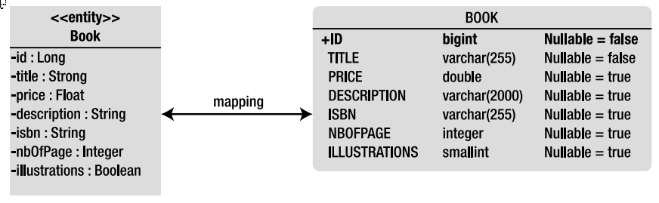
Exemple d’entity bean : un livre
@Entity
public class Book {
@Id @GeneratedValue
private Long id;
@Column(nullable = false)
private String title;
private Float price;
@Column(length = 2000)
private String description;
private String isbn;
private Integer nbOfPage;
private Boolean illustrations

Slide 71
Java SE Exemple d’insertion d’un livre
public class Main {
public static void main(String[] args) {
// On crée une instance de livre
Book book = new Book();
book.setTitle("The Hitchhiker's Guide to the Galaxy");
book.setPrice(12.5F);
book.setDescription("Science fiction comedy book");
…
// On récupère un pointeur sur l’entity manager
// Remarque : dans une appli web, pas besoin de faire tout cela !
EntityManagerFactory emf =
Persistence.createEntityManagerFactory("chapter02PU");
EntityManager em = emf.createEntityManager();
// On rend l’objet « persistant » dans la base (on l’insère)
EntityTransaction tx = em.getTransaction();
tx.begin();
em.persist(book);
tx.commit();
em.close();
emf.close();
}

Slide 72
Java EE session bean
Dans le cas où le client est un « session bean »
  du code peut être « injecté »,
  Les transactions sont déclenchées par défaut,
@Stateless
public class UnSessionBean {
@PersistenceContext(unitName="EmployeeService")
EntityManager em;
public Employee createEmployee(String titre,...) {
Book book = new Book();
book.setTitle(...);
...
em.persist(book);
return book;
}
}

Slide 73
Remarques : à quoi correspond le session bean ?
On codera la partie « métier »
  Souvent on utilise un session bean pour la couche « DAO » (avec des fonctions de création, recherche, modification et suppression d’entity beans)
    Exemple : GestionnaireUtilisateurs
  On utilisera aussi des session beans pour implémenter des services composites
    Exemple : GestionnaireDeCommandes, qui utilisera d’autres gestionnaires

Slide 74
Autres annotations
@Entity
public class Book {
@Id
@GeneratedValue(strategy = GenerationType.AUTO)
private Long id;
@Column(name = "book_title", nullable = false, updatable = false)
private String title;
private Float price;
@Column(length = 2000)
private String description;
private String isbn;
@Column(name = "nb_of_page", nullable = false)
private Integer nbOfPage;
private Boolean illustrations;
@Basic(fetch = FetchType.LAZY)
@Lob
private byte[] audioText;
// Constructors, getters, setters
}

Slide 75
Autres annotations (suite)
@Column permet d’indiquer des préférences pour les colonnes
  Attributs possibles : name, unique, nullable, insertable, updatable, table, length, precision, scale…
@GeneratedValue
  Indique la stratégie de génération automatique des clés primaires,
  La valeur : GenerationType.auto est recommandée,
  Va ajouter une table de séquence
@Lob indique « large object » (pour un BLOB)
  Souvent utilisé avec @Basic(fetch = FetchType.LAZY) pour indiquer qu’on ne chargera l’attribut que lorsqu’on fera un get dessus

Slide 76
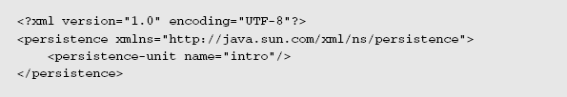
Packager et déployer un Entity Bean
Les EB sont déployés dans des « persistence Units »,
  Spécifié dans le fichier « persistence.xml » qui est dans le jar contenant les EJBs.
  Exemple le plus simple :
  Mais on peut ajouter de nombreux paramètres :
    <description>, <provider>, <transaction type>, <mapping file> etc.

Slide 77
Exemple de fichier persistence.xml
Ce fichier « configure » le persistence manager
<?xml version="1.0" encoding="UTF-8"?>
<persistence version="1.0" mlns="http://java.sun.com/xml/ns/persistence" xmlns:xsi="http://www.w3.org/2001/XMLSchema-instance" xsi:schemaLocation="http://java.sun.com/xml/ns/persistence http://java.sun.com/xml/ns/persistence/persistence_1_0.xsd">
<persistence-unit name="IGift-ejbPU" transaction-type="JTA"> <provider>org.hibernate.ejb.HibernatePersistence</provider> <jta-data-source>jdbc/um2-ds</jta-data-source>
<properties>
<property name="hibernate.hbm2ddl.auto" value="update"/> </properties>
</persistence-unit>
</persistence>

Slide 78
Etats d’un Entity Bean
Un EB peut avoir 4 états
  New: le bean existe en mémoire mais n’est pas encore associé à une BD, il n’est pas encore associé à un contexte de persistence (via l’entity manager)
  Managed : après le persist() par exemple. Le bean est associé avec les données dans la BD. Les changements seront répercutés (transaction terminées ou appel a flush())
  Detached : le bean est n’est plus associé au contexte de persistenced
  Removed : le bean est associé à la BD, au contexte, et est programmé pour être supprimé (les données seront supprimées aussi).

Slide 79
Utilisation du entity manager
Remove() pour supprimer des données,
Set(), Get(), appel de méthodes de l’entity bean pour modifier les données, mais le bean doit être dans un état « managed »,
Persist() pour créer des données, le bean devient managé,
Merge pour faire passer un bean « detached » dans l’état « managed ».

Slide 80
Recherche d'entity beans
Les entity beans correspondant à des lignes dans une BD, on peut avoir besoin de faire des recherches.
Similaire à un SELECT
Plusieurs fonctions sont proposées par l’entity manager

Slide 81
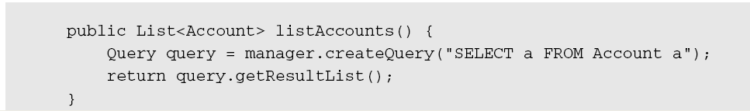
Recherche d’entity beans
Recherche par clé primaire :
Exécution de requêtes JPQL

Slide 82
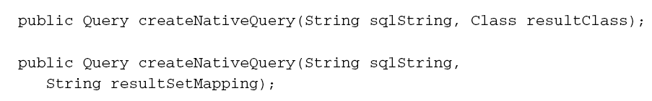
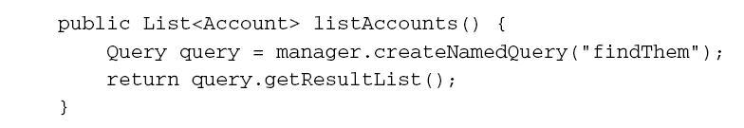
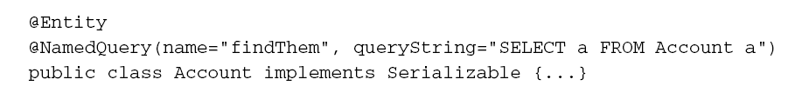
Recherche d’entity beans
Requêtes SQL:
Requêtes nommées:

Slide 83
JAVA PERSISTENCE QUERY
LANGUAGE

Slide 84
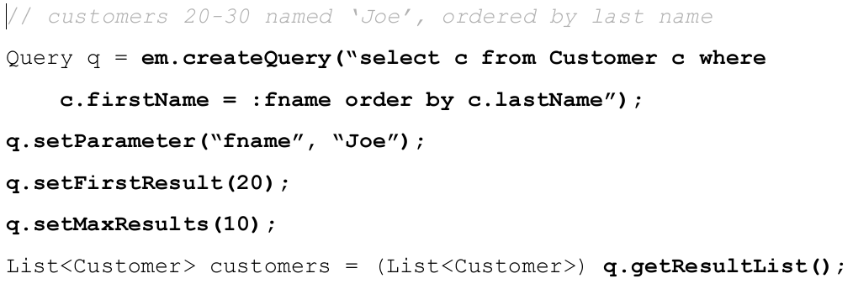
JPQL : Quelques exemples

Slide 85
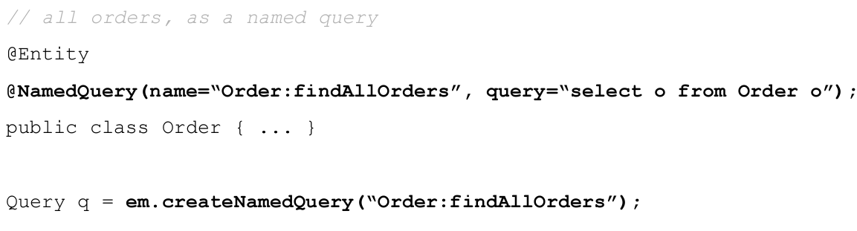
JPQL : Quelques exemples (suite)

Slide 86
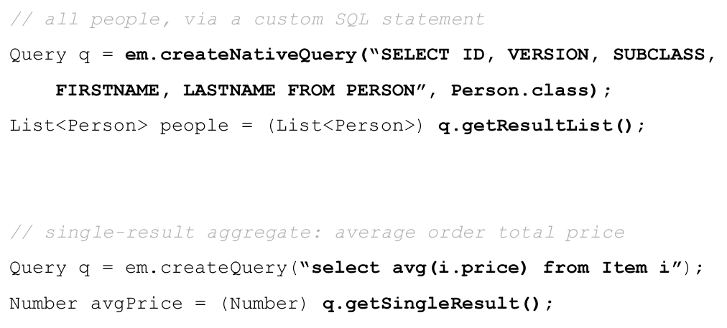
JPQL : Quelques exemples (suite)

Slide 87
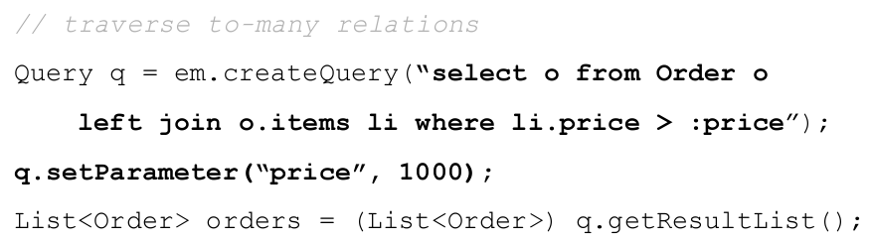
JPQL : Quelques exemples (suite)
Liste toutes les commandes qui ne comprennent pas (LEFT) de produit dont le prix est supérieur à une certaine quantité (et celles qui ne comprennent pas de produits)

Slide 88
JPQL : Quelques exemples (suite)
Requêter sur plusieurs attributs renvoie soit un tableau d’Object, soit une collection de tableaux d’Object
sql = "select e.nom, e.salaire " +
" from Employe as e";
query = em.createQuery(sql);
List<Object[]> liste =
(List<Object[]>)query.getResultList();
for (Object[] info : liste) {
System.out.println(info[0] + "gagne"
+ info[1]);
}

